Slide 1
Harmony: 基于深度学习的分布式机器学习集群作业放置
刘之兵
2020年9月11日
Notes:
工程硕士 硕士学位论文

Slide 2
提纲
研究背景
动机和思路
设计和实现
性能与测试
总结：5个问题

Slide 3
提纲
研究背景
动机和思路
设计和实现
性能与测试
总结：5个问题

Slide 4
研究背景
集群部署深度学习应用普遍，如何部署作业到不同节点成为基本挑战
有些集群调度器（如 Borg、Mesos 等）倾向于超卖
即使没有超卖，部署在同一个物理服务器上的作业也会相互干扰，导致性能无法预期
作业会争夺底层资源，如 CPU cache、磁盘 IO、网络 IO、总线，这些资源通常不被现代的集群调度器考虑在内
如 GPU 上不同的作业可能会在同时在 GPU 和 CPU 之间交换数据，竞争 PCI-E 带宽（显存带宽）
当 NUMA 架构的两个 GPU 没有被分配到同一个 CPU 上时

Slide 5
研究背景
不同的机器学习任务类型混布时干扰级别不同
取决于模型和用户编写的训练程序
典型 CPU 密集型任务：CTC
典型磁盘 IO 密集型任务：AlexNet，需要大量从硬盘读取图片进行预处理
典型高网络带宽消耗型任务：VGG-16 网络规模大，但 batch size 小
现有系统不能利用低等级干扰来优化性能
已有的广泛应用的集群调度器难以获取潜在的作业干扰等级，大部分忽视了干扰的存在，如 Yarn、Mesos
研究性的系统大多基于显式干扰模型，通过特定的观察结论或假设，依赖手工设计的启发式规则来处理干扰，如 MapReduce 中的网络竞争和高性能计算中的 cache 访问密度的相关研究

Slide 6
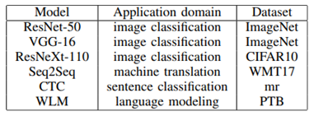
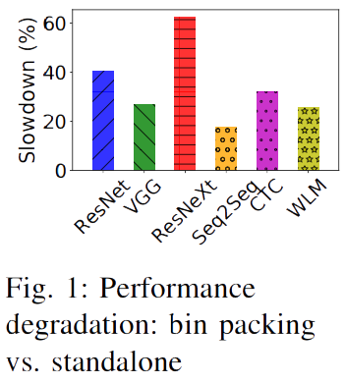
研究背景
案例研究 1： bin packing vs. standalone execution
运行六个任务，每个任务一个 worker 一个 ps
实验组一使用独立服务器
实验组二使用三台服务器，使用多源背包
测试执行速度（单位时间训练的 epoch）
减速的百分比如图一所示（越低越好），平均降速33%
ps 和 worker 越多，降速越严重

Slide 7
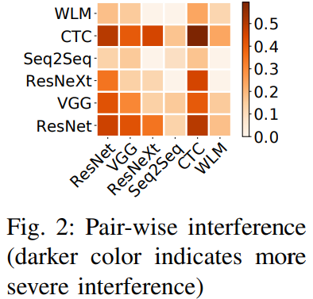
研究背景
案例研究 2： pair-wise interference level
将案例 1 中的任务两两混布，研究性能下降情况
如图二所示，有些任务的混布性能下降不多，如
ResNet 和 WLM 混布
ResNet 和 Seq2Seq 混布

Slide 8
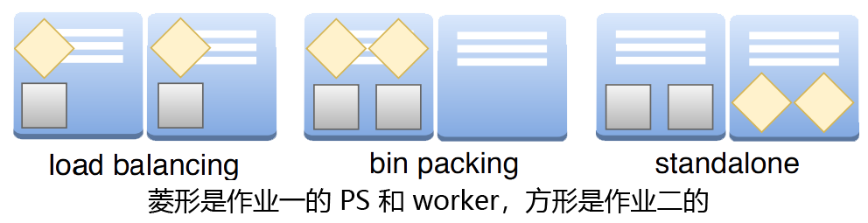
研究背景
案例研究 3： placement under representative policies 实验描述
对比三种作业部署策略
负载均衡，每个任务部署到尽可能多的服务器，用于 Mesos 和 Kubernetes
多源背包，使用尽可能少的服务器，目前被 Google Borg 和 Tetris 采用
独立运行
测试使用两个机器学习作业，CTC 和 VGG-16 或 ResNeXt-110，每个作业各有一个 PS 和一个 worker
共两台服务器，每台服务器最多容纳 4 个程序实例

Slide 9
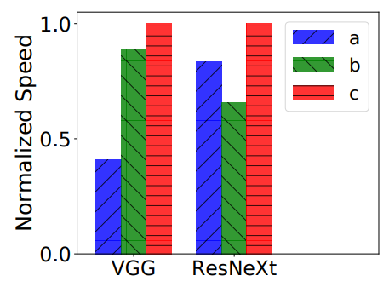
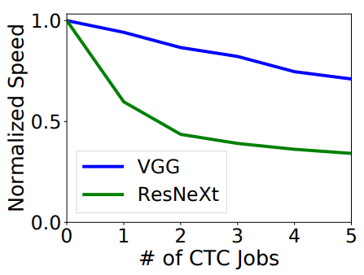
研究背景
案例研究 3： 结果和分析
独占性能最好，但资源利用率低
理想情况下，背包策略应该比负载均衡资源利用率和性能好，因为它避免了跨物理机的通信
但当第二个作业是 ResNeXt 时并不是这样，因为 ResNeXt 会和 CTC 发生更严重的互相干扰
补测混布不同数量的 CTC 任务时，VGG 和 ResNeXt 的训练速度曲线
当混布作业更多时，性能干扰更严重，这三种策略都无法满足需求

Slide 10
研究背景
深度强化学习应用的困难
Action 和 environment 空间都很大，难以快速收敛
Action 空间随任务数、每任务的worker/PS数、服务器数指数增长
收集足够的 Trace 很困难，即使是生产环境使用了几年的集群也难以覆盖所有的部署可能性

Slide 11
提纲
研究背景
动机和思路
设计和实现
性能与测试
总结：5个问题

Slide 12
动机和思路
使用黑箱模型
不依赖细节的性能分析建模
受当时的围棋和视频流领域的深度增强学习研究的影响
隐式的把干扰的考量融入神经网络
输入：集群和作业状态，如剩余可用资源、作业资源需求等
输出：作业部署决策，如把哪个 worker/PS 部署到哪个服务器上
制造合成的 reward 数据
用来弥补实际采样中不存在的作业部署方案对应的 reward
使用神经网络进行奖励建模，而不使用任何分析性的干扰模型

Slide 13
动机和思路
系统设计的输入
系统针对 PS 模式的分布式任务设计，但可以轻松扩展到处理 all-reduce 模式
提交的作业应该包括以下信息
每个 worker 或 ps 分别需要哪些资源
Worker 和 ps 的个数
总共需要训练多少个 epoch，可以通过历史经验获得，如输入一个已经训练过的类似模型收敛所需 epoch 数的上界
系统设计的目标是最小化平均作业完成时间

Slide 14
动机和思路
系统的工作模式
设计有调度周期，对一个周期内提交的作业进行批处理式的打包调度
作业部署后一直运行到结束，中间不进行调整和改变
调度只考虑当前的可用资源
通过和微软、阿里巴巴等大型 AI 公司沟通，作业指明资源需求、部署后不调整是行业现状，动态调整资源分配难以实现

Slide 15
提纲
研究背景
动机和思路
设计和实现
性能与测试
总结：5个问题

Slide 16
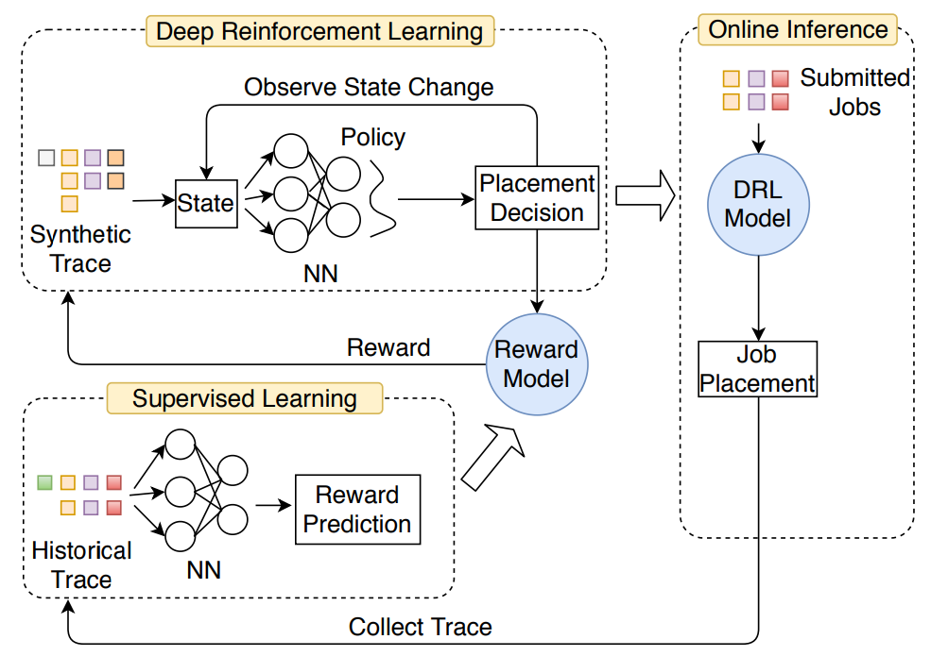
设计和实现
工作流

Slide 17
设计和实现
离线训练
使用另一个 NN 预测打分，来解决历史数据不足的问题
训练分两步
回报模型训练：使用历史 trace，通过监督学习训练神经网络。输入位作业组信息和部署状态，标签是回报（即训练速度）
深度增强学习训练：输入各种作业组信息和集群可用资源，产生新作业组的部署决策
在线推理和模型更新
通过深度增强学习网络推理作业部署，然后观察实际回报
定期使用在线推理收集的样本重新训练深度增强学习网络和打分的神经网络

Slide 18
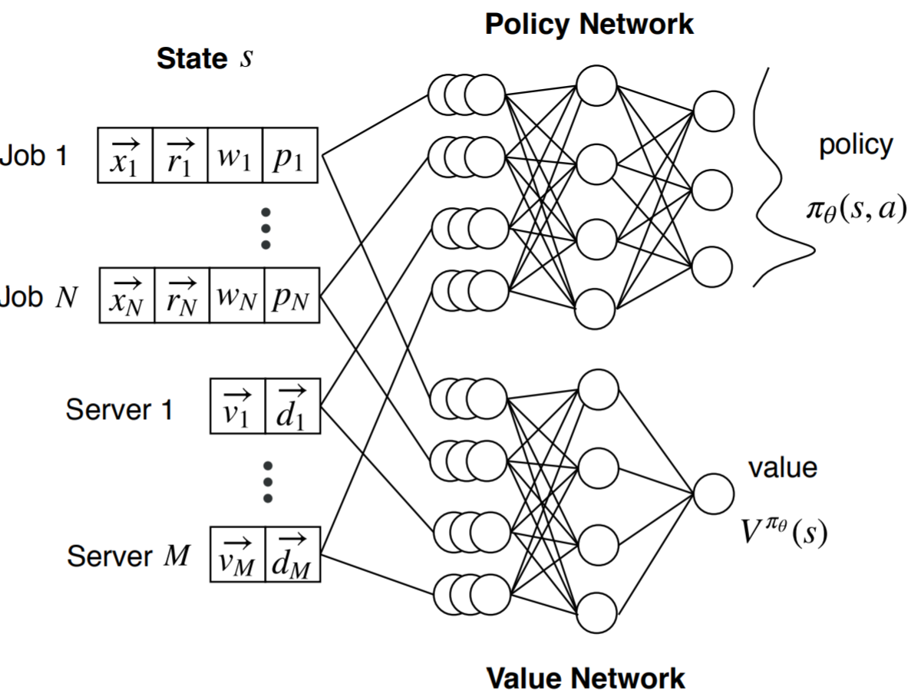
设计和实现
深度强化学习网络结构

Slide 19
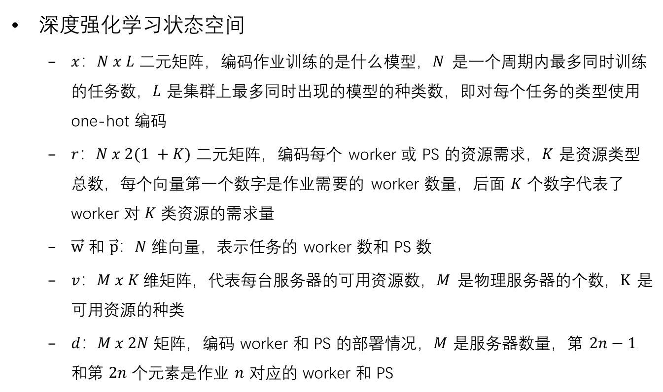
设计和实现
深度强化学习状态空间
$x$：$N x L$ 二元矩阵，编码作业训练的是什么模型，$N$ 是一个周期内最多同时训练的任务数，$L$ 是集群上最多同时出现的模型的种类数，即对每个任务的类型使用 one-hot 编码
$r$：$N x 2(1 +K)$ 二元矩阵，编码每个 worker 或 PS 的资源需求，$K$ 是资源类型总数，每个向量第一个数字是作业需要的 worker 数量，后面 $K$ 个数字代表了 worker 对 $K$ 类资源的需求量
$\vec{w}$ 和 $\vec{p}$：$N$ 维向量，表示任务的 worker 数和 PS 数
$v$：$M x K$维矩阵，代表每台服务器的可用资源数，$M$ 是物理服务器的个数，$K$ 是可用资源的种类
$d$：$M x 2N$矩阵，编码 worker 和 PS 的部署情况，$M$ 是服务器数量，第 $2n−1$ 和第 $2n$ 个元素是作业 $n$ 对应的 worker 和 PS

Slide 20
提纲
研究背景
动机和思路
设计和实现
性能与测试
总结：5个问题

Slide 21
性能与测试
实现
在 Kubernetes 1.7 上使用 python 将 Harmony 实现为一个自定义调度器
PS 和 worker 运行在 docker container 中
训练数据存储在 HDFS 2.8 上
Hormony 使用 HTTP 请求与 Kubernetes API 服务器交互
训练作业使用 MXNet 框架
深度增强学习训练
使用 TnesorFlow 库实现，3 个隐藏层，各有 196、196、128 个神经元
使用 20 个 worker 并行训练，数据样本来自回报预测模型
使用 Adam 优化器，学习率 0.0001，mini-batch 大小为 32 个每 worker
Reward discount factor γ = 0.9，experience replay buffer size = 8192 样例
Greedy exploration factor = 0.5, entropy weight β = 0.5

Slide 22
性能与测试
实现
回报模型训练
使用 TensorFlow 实现，3 个隐藏层，每层 196 或 128 个神经元
使用 Adam 优化器，固定学习率为 0.005，batch-size 为 32 个样本
使用 batch normalization 加速收敛
训练数据来自自有 GPU 集群，使用随机配置需求生成作业，随机部署，测量训练速度，生成的作业和 worker PS 配置文件的数量足以榨干集群的容量

Slide 23
性能与测试
验证方法
测试集群
6 个 GPU 服务器
Dell Networking Z9100-ON 100GbE 交换机
8 核 E5-1660 CPU，双路 GTX 1080 Ti，48GB RAM，MCX413A-GCAT 50GbE NIC，480 GB SSD, 4 TB HDD
工作负载
随机提交作业，周期时长 20 分钟，平均每个周期提交三个作业
每次随机选择一个训练任务，随机生成 worker 和 PS 各 1-3 个
对于数据集特别大的训练任务，如 ImageNet，对数据集下采样以保证作业能在一个合适的时长内完成

Slide 24
性能与测试
验证方法
基线
Load Balancing (LB)：部署作业到负载最低的服务器
Tetris：使用多源背包来部署作业，避免资源碎片化
Least Interference First (LIF-Line, LIF-Quad)：建立一个线性或非线性的干扰模型，假设作业性能下降是 CPU 和网络带宽的函数，通过分析每个机器学习模型在不同 CPU 和网络带宽下的性能，使用最小二乘法求解模型系数，测试集群比较符合线性和二次的模型，当要部署 worker 或 PS 的时候，算法计算对服务器上所有任务的干扰分（性能下降），然后选择影响最小的服务器

Slide 25
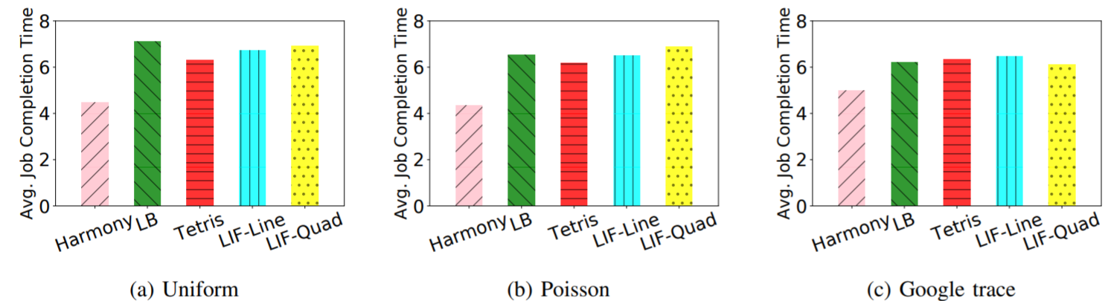
性能与测试
性能
测试方式
默认的统一随机分布
泊松过程，每个周期到两个任务
从 Google 集群 trace 中抽取的样例，下采样了作业的提交率
Harmony 在三种测试方法中相比较各个 Baseline 提高了不同周期平均作业完成时间 25%

Slide 26
提纲
研究背景
动机和思路
设计和实现
性能与测试
总结：5个问题

Slide 27
摘要和简介：5个问题
What the paper is about
Harmony，一个用于调度深度学习任务的集群作业调度器
What problem it solves
考虑了作业之间相互干扰
Why the problem is interesting
可以缩短集群的作业完成时间

Slide 28
摘要和简介：5个问题
What is really new (and what isn’t)
能识别系统性能降级，使用深度强化学习，可以应对未知的动态干扰
使用了多种技术解决深度增强学习可能无法收敛到好的作业部署策略的问题，如 actor-critic 算法、job-aware action space exploration 和 experience replay
建立了一个辅助的回报预测模型，使用有限的历史数据预测不同部署决策的回报
Why it's so neat
根据在 k8s 上的原型实验，相比较广泛应用的调度策略（如 multi-resource bin packing）在不同设置下，平均作业完成时间改进了 25%

Slide 29
谢谢！

